Slide 1
Psychologie výchovy a vzdělávání
Teorie učení

Slide 2
Úvodem
Pedagogický pohled
Učení v užším smyslu
(v situacích pedagogického typu; Kulič, 1992)
Učení směřující k určitému cíli
Učení záměrně organizované
Učení promyšleně řízené
Učení uvědomované žákem
Učení v širším smyslu (viz dále)

Slide 3
Základní pojmy
Vědomosti
osvojené soustavy informací, představ a pojmů
(srv. deklarativní znalosti)
Dovednosti
předpoklad pro vykonávání činnosti či její části; znalost postupu či „strategie“ určité činnosti
(srv. procedurální znalosti)
Návyky
Učením získaná pobídka chovat se v určité situaci určitým způsobem a obsahuje motivační prvek
Kompetence (v rámci ŠVP)
Zahrnují všechny výše uvedené; zdůrazňována praktičnost a provázanost s běžným životem
Def. (Klíčové) kompetence jsou evropském rámci pojímány jako kombinace znalostí, dovedností a postojů odpovídajících určitému kontextu a definovány jako kompetence, které všichni potřebují ke svému osobnímu naplnění a rozvoji, aktivnímu občanství, sociálnímu začlenění a pro pracovní život. Během počátečního vzdělávání a odborné přípravy by si měli mladí lidé osvojit klíčové schopnosti na takové úrovni, aby byli připraveni na dospělost, a tyto schopnosti by si měli dále rozvíjet, zachovávat a aktualizovat v rámci celoživotního vzdělávání.

Slide 4
Úvodem – učení v psychologii
Učení (Čáp, 2001)
Získávání zkušeností, utváření a pozměňování jedince v průběhu života.
Opakem vrozeného
Probíhá i na subhumánní úrovni
Funkce učení
Přizpůsobování organismu k prostředí a změnám v prostředí
Přizpůsobování společnosti a jejím požadavkům
Nejedná se pouze o pasivní proces
(srv. např. Piaget – asimilace a akomodace, Moscovichi – sociální reprezentace aj.)

Slide 5
Druhy učení v psychologii - opakování
Elementární učení
Tvoření asociací nebo podmiňování
Komplexní učení
Osvojení postupů při řešení problémů, mentální mapy prostředí, osvojování principů a systémů učiva
(viz další přednáška)
Sociální učení
Komunikace, interakce a percepce, sociální role
(viz sociální psychologie)

Slide 6
Učení - výsledky učení
Vědomosti
Soustavy představ a pojmů
Senzorické dovednosti
Např. rozlišování výšky a barvy tónů, odlišení správného a špatného chodu stroje podle zvuku atd.
Senzomotorické dovednosti
Lepší koordinace vnímání a pohybů – např. psaní, řemeslné práce, sport
Intelektové dovednosti a schopnosti
Např. matematické, jazykové
Návyky, postoje, vlastnosti osobnosti
Např. vytrvalost, svědomitost
Sociální dovednosti
Komunikativní dovednosti, orientace v sociálních vztazích, schopnost obhájit vlastní názor atd.
V moderní pedagogice též označovány jako kompetence

Slide 7
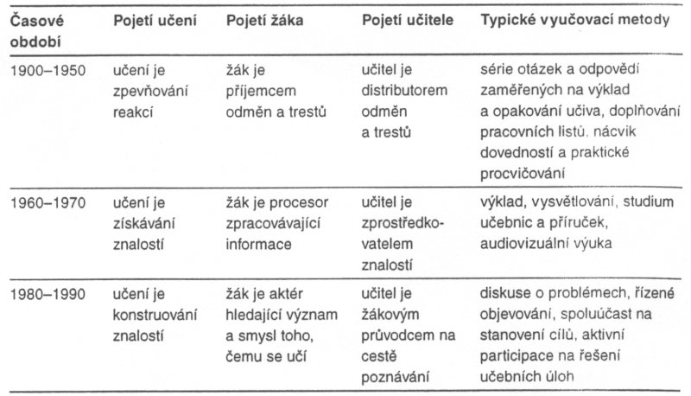
Změny v přístupech ke školnímu učení (dle Mayer, 1992)

Slide 8
Osm typů lidského učení (Gagné)
Učení signálům
Po určitém podnětu následuje něco příjemného nebo nepříjemného (Pavlov)
Tvoření spojů S-R (podnět-reakce)
Naučíme se reagovat na určitý podnět zcela určitým způsobem (Thorndike, Skinner)
Řetězení
Spojení několika S-R do řetězu
Slovní asociace
Spojení řady hlásek či slov (viz asociace)
Mnohonásobná diskriminace
Rozlišování v souboru spojů a řetězců pohybových nebo slovních (např. rozeznávání rostlin, zvířat a jejich pojmenování)
Učení pojmům
Učení principům a obecným vztahům
(viz přednáška současné teorie učení)
Řešení problémů

Slide 9
Poznámky
Současná škola preferuje učení slovním asociacím a mnohonásobným diskriminacím (4 a 5)
Žádoucí je usilovat v praxi o učení principům (7) a řešení problémů (8)
Důležitým momentem jsou pro výsledky učení zpětnovazební informace - procesy kontroly, sebekontroly a autoregulece v průběhu učení

Slide 10
Asocianisté...

Slide 11
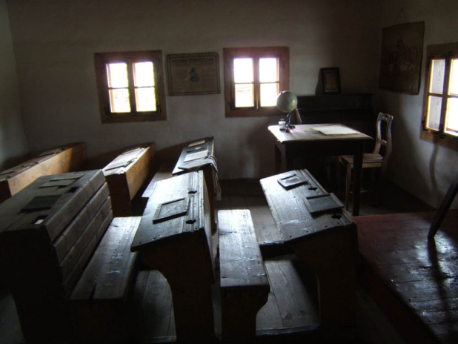
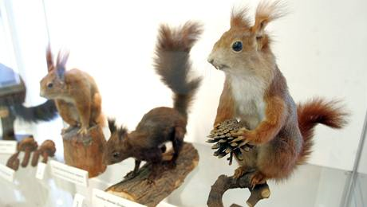
Asocianistické teorie učení
učení je zpevňování asociací a jejich podržení v paměti
Spojení mezi jednoduchými zážitky, vjemy, představami a jednoduchými city
Spojuje se to, co jsme opakovaně prožívali současně nebo po sobě (asociace podle dotyku). Při vybavování se při zážitku prvním vybavuje i asociovaný druhý.
Asociace se vybavují i při prožívání podobných zážitků (asociace podle podobnosti)
důraz na receptivní stránku učení a opakování (memorování)

Slide 12
Klasické podmiňování

Slide 13
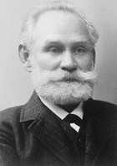
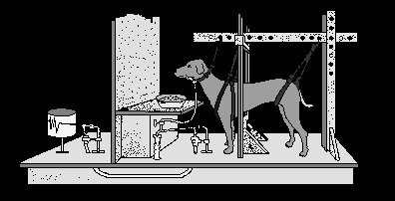
Klasické podmiňování (Pavlov)
Klasické podmiňování
Organismus se učí, že dvě události jdou za sebou nezávisle na aktivitě jedince
Zvukový signál, sliny
Nepodmíněný stimul, nepodmíněná reakce
Podmíněný stimul, podmíněná reakce,
Jak to funguje můžete vyzkoušet na virtuálním psovi:
http://nobelprize.org/educational_games/medicine/pavlov/index.html

Slide 14
Operantní podmiňování

Slide 15
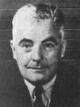
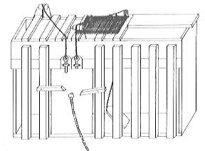
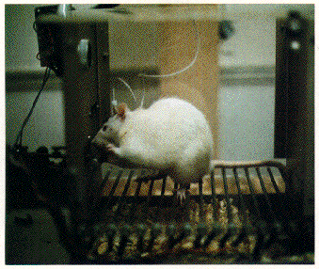
Operantní (instrumentální) podmiňování (Thorndike, Skinner)
J.B. Watson, behaviorismus
„dejte mi tucet dětí…“
E.L. Thorndike
experiment s hladovou kočkou v
„problémové skříňce“
učení pokusem a omylem; při opakování se počet neúspěšných pokusů snižuje; vzniká spoj mezi stimulem a reakcí (spoj S-R)
B.F. Skinner
experimenty s odměnami a tresty
posilování reakce

Slide 16
Gestalt

Slide 17
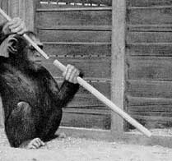
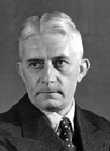
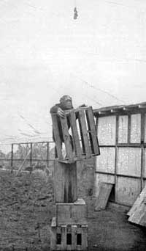
Celostní (gestalt) psychologie
Zpočátku více zaměřena na vmímání
(„Celek je víc, než souhrn částí...“ ;)
W. Köhler
Pokus se šimpanzem a banánem
podstatou „vhled“ do situace
(„aha moment“ v procesu učení)
nová etapa ve výzkumu učení, myšlení a řešení problémů (mj. sociální učení – Bandura - http://www.healthyinfluence.com/Primer/modeling.htm)

Slide 18
Současné trendy
přehled teorií (možnosti)
vývojové aspekty – příklad (Piaget)
dětské představy o světě
současné teorie – příklad (Ausubel)

Slide 19
Přehled současných teorií učení

Slide 20
Současné teorie učení – možné dělení (I)
Preferování biologických vlivů
Biologicky připravené učení (struktura pojmů)
Preferování sociokulturních vlivů
Situované učení
Distribuované učení (lidé vs. materiál)
Vynořující se poznání (v návaznosti na soc. situace)
Učení jako dolaďování připravených struktur
(L.Resnick, 1996) učení jako sled situací; kompetence se rozvíjejí na základě přip. struktur (soc. i biol.); koherence, kontradikce; dynamické pojetí transferu

Slide 21
Současné teorie vyučování (teaching) - II
Akademické teorie
snaha definovat takové charakteristiky obecného vzdělávání, které mají žákovi umožnit stát se všestranně kultivovaným člověkem... snaha „osvítit barbary“ (od 80. let, reakce na masmediální realitu)
tradicionalistické a generalistické teorie
Henry, Lévy, Bloom...
Personalistické a spiritualistické teorie
seberealizace, naplnění potenciálu jedince
individualistické, „alternativní“, „dítě je králem“; rozvoj individualismu na úkor sociálního vědomí (60. a 70. léta)
Ch. Rogers
konkrétní příklad – např. škola Summerhill, Anglie
„Je možné zvnějšku někoho učinit svobodným?“ (Bertrand)
srv. tzv. alternativní školství (Waldorf, Daltonský plán, Montessori...)
Kognitivně psychologické, technologické a sociokognitivní teorie
Soustřeďují se hlavně na vhodné pedagogické strategie
Snaha řešit konkrétní a reálné problémy učení a vyučování
Zájem o konkrétní charakteristiky žáka, struktury učení, procesy poznávání, techniky komunikace, ICT, média a sociální charakteristiky učení

Slide 22
Kognitivně psychologické, technologické a sociokognitivní teorie (přehled) – teching, learning
Bloomova taxonomie (1956) – cíle kognitivní, afektivní, konativní; učení - metafora stromu
Feuersteinova teorie – instrumentální obohacování (1957)
Gagné – osm typů učení a pět typů naučených dovedností (1965)
Ausubel a Robinson - šest hierachicky seřazených kategorií (1969)
Williamsův model rozvíjející procesy myšlení a prožívání (1970)
Hannah a Michaelis – souhrnný rámec výukových cílů (1977)
Stahl a Murphy – taxonomie kognitivního pole (1981)
Biggs a Collis – „SOLO“ taxonomie (1982)
Quellmalz - teoretické rámce myšlení (1987)
Presseisen – model základních, komplexních a metakognitivních dovedností myšlení (1991)
Merrill – transakční teorie výuky (1992)
Andersona a Krathwohlova revize Bloomovy taxonomie (2001)
Gouge a Yates – Taxonomie pro rozvoj myšlení a uvažování o umění (2002)
viz. MOSELEY, D. et al. Frameworks for thinking: a handbook for teachers and learning. Cambridge: Cambridge Un. Press, 2005. s.44-117 (dostupmé v ISu)

Slide 23
Jak víme to co víme?

Slide 24
Vývojové aspekty učení
L.S. Vygotskij
zóna nejbližšího vývoje
J.Piaget
asimilace, akomodace
úroveň myšlení je dána mj. nedostatečnou kapacitou paměti, nedostatkem odborných poznatků i kontextem dětského uvažování
J.Bruner
fakty, pojmy (koncepty) a zobecnění (generalizace)
B.Bloom (a kol.)
Padesátá léta 20. stol. - Cíle učení: kognitivní, afektivní, psychomotorické (pro přírodovědné předměty)
http://www.nwlink.com/~Donclark/hrd/bloom.html
Revize Bloomovy taxonomie (Anderson et. al. 2001) http://aplikace.msmt.cz/doc/NHRevizeBloomovytaxonomieedukace.doc
Učení – metafora stromu (nové poznatky větví původní strukturu; u zásadnějších změn restrukturace „stromu)
D.P.Ausubel
smysluplné učení
F.J.Dochy
dosavadní znalosti (prior knowledge)
deklarativní znalosti vs. procedurální znalosti

Slide 25
Když se řekne Piaget...

Slide 26
Piagetova teorie kognitivního vývoje
Zájem soustředěn na vztah mezi poznávajícím jedincem a objektem poznávání v různých obdobích života
Každá úroveň poznání je výsledkem předchozího vývoje; vzniká reorganizací a transformací úrovně předchozí
Poznání není vrozenou záležitostí; znalosti jedinec konstruuje svým jednáním
Psychologie kognitivního vývoje – dítě jako badatel ověřující teorie (schéma) asimilace; akomodace

Slide 27
Piagetova teorie kognitivního vývoje
Faktory ovlivňující přechod mezi stadii:
Biologicky podložené zrání
Učení
Předávání sociální zkušenosti
Ekvilibrace
Působí v součinnosti; klíčová je patrně ekvilibrace; rovnováha

Slide 28
Piagetovy pedagogické názory
Vzdělávání se má soustředit spíše na rozvíjení obecných schémat, než na rozvoj konkrétních dovedností
Vzdělávání dětí se má soustředit spíše na procesy než na obsahy
Vyučovací metody musí aktivizovat dítě
Kurikulum by mělo respektovat kognitivní vývojová stadia

Slide 29
Jak vlastně tedy děti uvažují o učivu?

Slide 30
Dětské interpretace světa - řada označení:
Naivní teorie dítěte, ale též (příbuzné termíny):
Implicitní teorie dítěte
Dětská věda
Dětské naivní koncepce
Dětské implicitní koncepce
Dětské prekoncepce
Dětské dosavadní koncepce
Dětské alternativní koncepce
Dětské mylné koncepce,
Miskoncepce v procesu učení
nepřesné či zavádějící znalosti a dovednosti, které máme „před“; „v průběhu“ či jako „nezamýšlené výsledky“ učení – srv. konstruktivistické teorie učení

Slide 31
Dětské interpretace jevů
Kognitivní složka
Afektivní složka
Složka konativní
královský dvůr je takovej ten dvorek na zámku...
(např. P. Gavora, 1992)
atomy jsou takoví úplně malí trpaslíci...
(např. M. Ouhrabka, 1996)
(...)

Slide 32
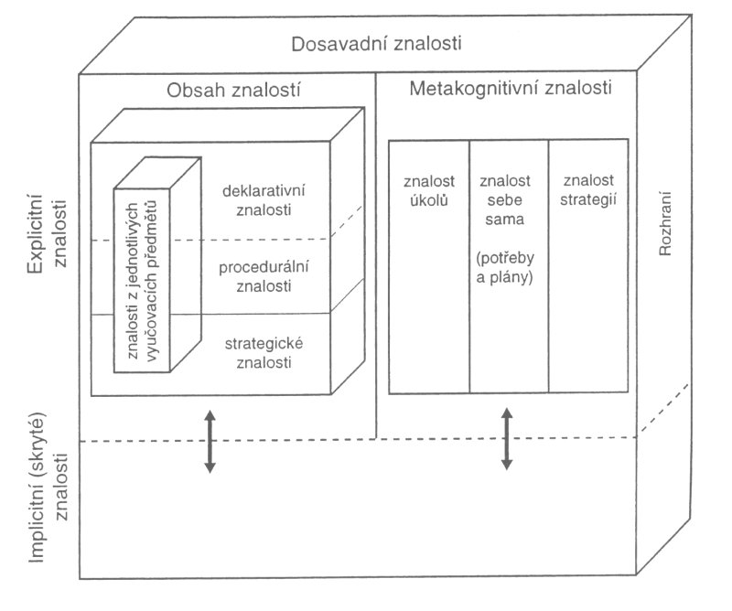
Schéma žákových dosavadních znalostí (Dochy, 1996)

Slide 33
Žákovo pojetí učiva
Žákovo pojetí učiva obecně
(„K čemu je to blbý učení?“)
Žákovo pojetí učiva v určité skupině předmětů
(„Nerad cokoli počítám!“)
Žákovo pojetí učiva v určitém předmětu
(„Matematika mi nejde.“)
Žákovo pojetí učiva v konkrétním tématu
(„K čemu mi jsou rovnice o dvou neznámých?“)
Žákovo pojetí učiva žákovo pojetí pojmu
(„Rovnice je když...“)

Slide 34
Příklad současné (konstruktivistické) teorie učení

Slide 35
Smysluplné učení (meaningful learning)
učení, které není prostým memorováním a rozšiřováním sumy poznatků
Valstní termín připisován D.P.Ausubelovi
Vzniká v reakci na Thorndika a jeho mechanistický přístup k učení (behaviorální paradigma)
Významným zdrojem gestalt-psychologie (viz předchozí přednáška)
Kořeny způsobu uvažování sahají mj. až k J.A.Komenskému (není ovšem zakladatelem; „předvědecké“ období!)

Slide 36
Smysluplné učení - charakteristiky
Aktivita v procesu učení
Konstruování poznatků
Kumulace poznatků
Autoregulace učení
Zacílenost učení
Situovanost učení
Individální specifičnost učení

Slide 37
Smysluplné učení – složky (Shuell, 1992)
Ve vztahu k učení:
Očekávání (mj. co, k čemu, self-efficacy)
Motivování (vnější, vnitřní)
Aktivování dosavadních znalostí
Pozornost (část vs. celek učiva)
Překódování (zvláštnosti zapamatování žáka
i zvláštnosti učiva)
Srovnávání (staré a nové učivo)
Generování hypotéz (jestli si to správně představuji, tak...)
(...)

Slide 38
Smysluplné učení - procesy
Opakování
Zpětná vazba
Hodnocení (sumativní vs. formativní)
Monitorování
Kombinování, integrování, syntéza

Slide 39
Literatura (výběr)
BERTRAND, Y. Soudobé teorie vzdělávání. Praha: Portál, 1998.
MOSELEY, D. et al. Frameworks for thinking: a handbook for teachers and learning. Cambridge: Cambridge Un. Press, 2005.
Psycholgy Clasics
http://psychclassics.yorku.ca/
Moore, Alex. Teaching and Learning: Pedagogy, Curriculum and Culture. Routledge Falmer, 2000.
http://site.ebrary.com/lib/masaryk/Top?channelName=masaryk&cpage=2&docID=10054087&f00=text&frm=smp.x&hitsPerPage=10&layout=document&p00=learning+theories&sortBy=score&sortOrder=desc
GAVORA, P. Žiak a text. Bratislava: SPN, 1992
HEJNÝ, M.; KUŘINA, F. Dítě, škola, matematika. Konstruktivistické přístupy k vyučování. Praha: Portál, 2001.
PAŘÍZEK, V. Jak naučit žáky myslet. Praha: Karolinum, 2000.
PASCH, M. a kol. Od vzdělávacího programu k vyučovací hodině. Praha: Portál, 1998.
PIAGET, J. Psychologie inteligence. Praha: SPN, 1970.
ŠEBKOVÁ, A., VYSKOČILOVÁ, E. Chápání prostorových vztahů u dětí mladšího školního věku. Pedagogika, roč.XLVII, 1997, s. 10-17.
THAGARD, P. Úvod do kognitivní vědy. Mysl a myšlení. Praha: Portál, 2001.
VYGOTSKIJ, L. S. Myšlení a řeč. Praha: SPN, 1970.

